Slide 1

Project Review
StudentOne
January 14, 2021

Slide 2

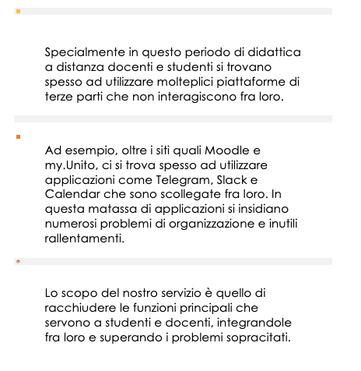
Motivations

Slide 3
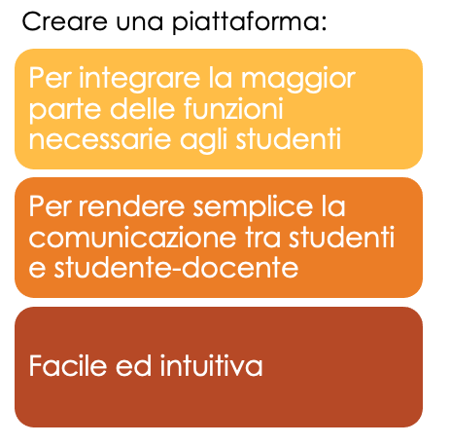
Project goals

Slide 4
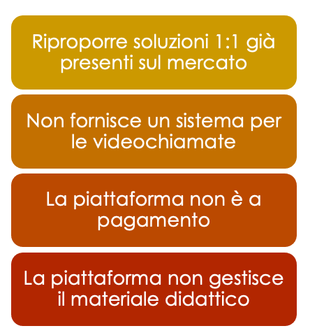
Project no goals

Slide 5
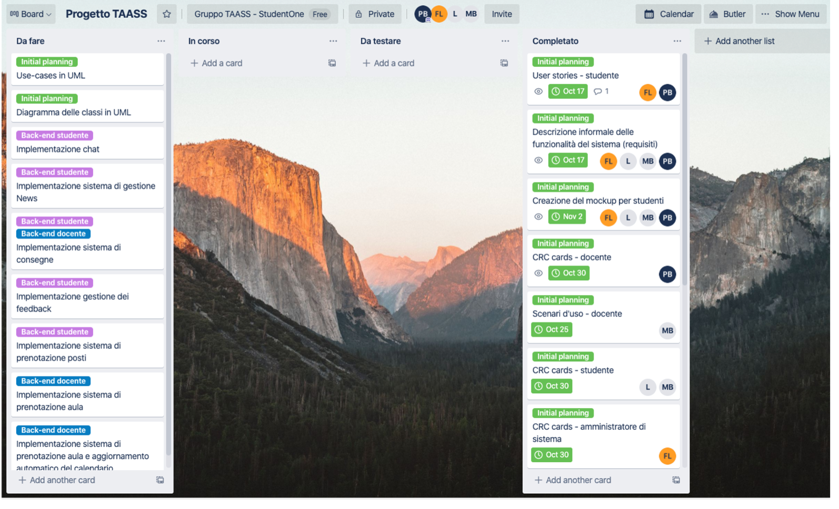
Initial Project plan summary

Slide 6
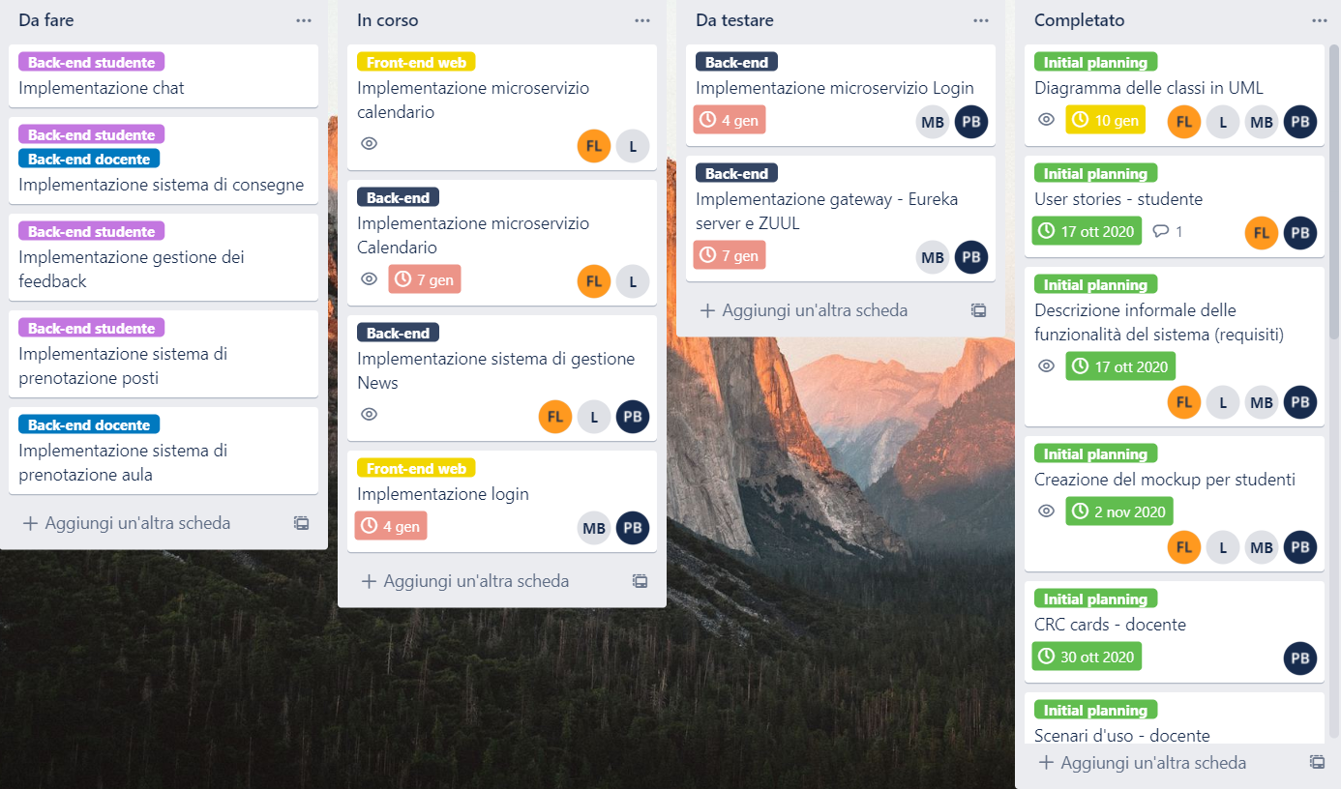
Project plan summary, v2

Slide 7
Spikes to be done
Docker
Kubernetes

Slide 8
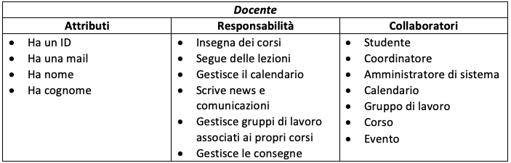
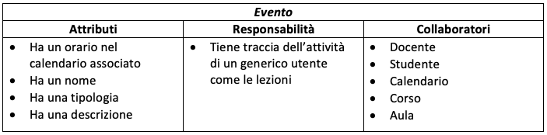
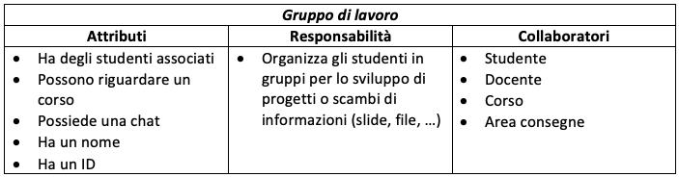
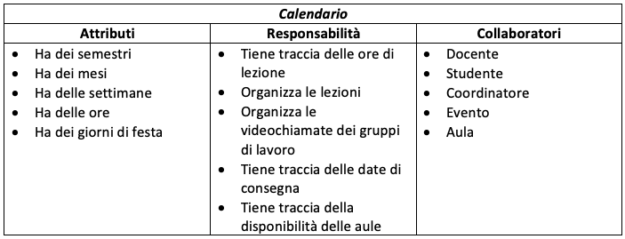
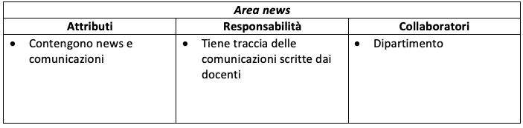
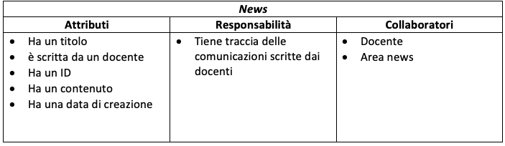
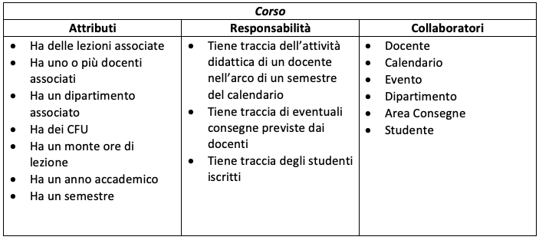
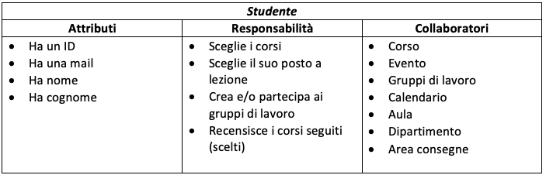
CRC Cards (revisionate)

Slide 9
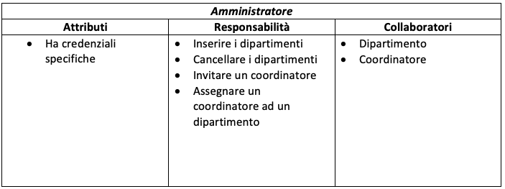
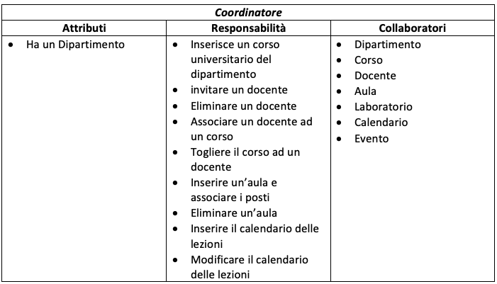
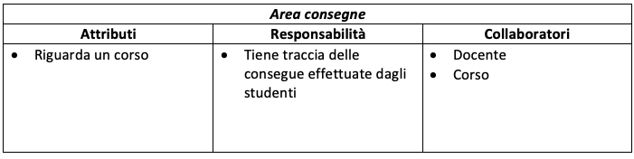
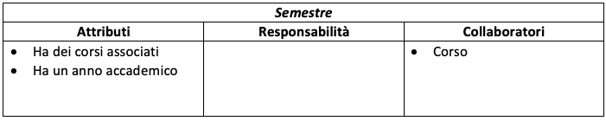
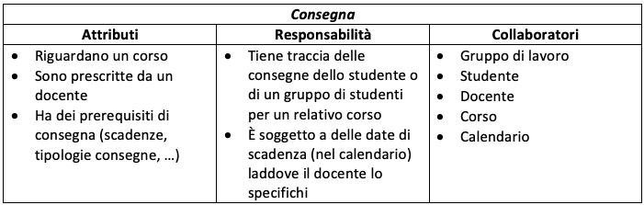
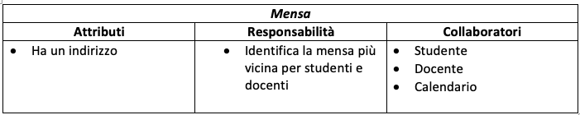
CRC Cards (revisionate)

Slide 10
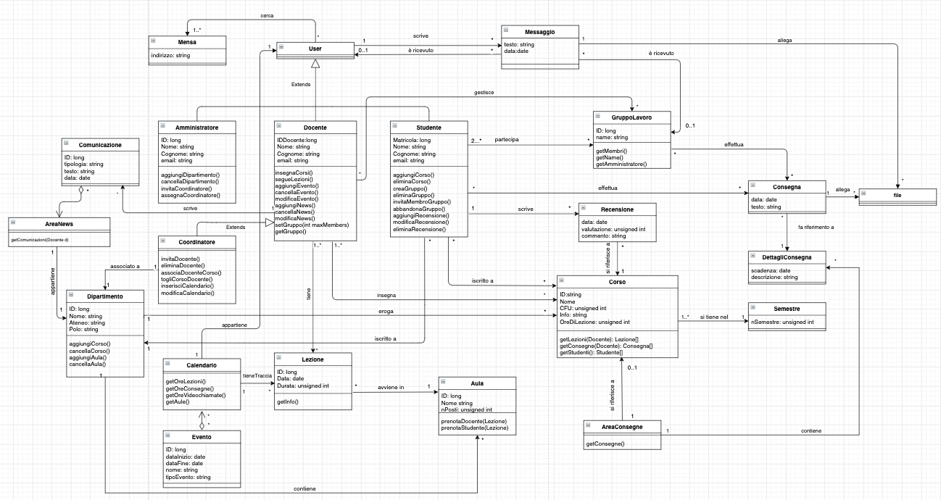
Class Diagram

Slide 11
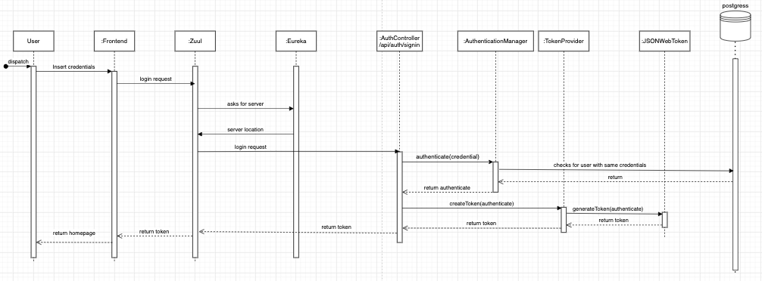
Sequence Diagram (login)

Slide 12







Architettura
Pre-Filter
Authentication
Services
Web App
client
REST API
Calendar
Server Discovery
Chat
REST API
News
Microservices registrations
client
Request forwarding / response

Slide 13
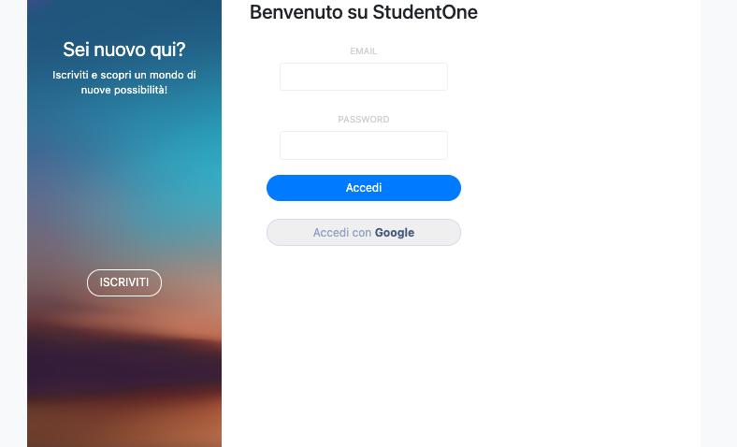
Demo prototype

Slide 14
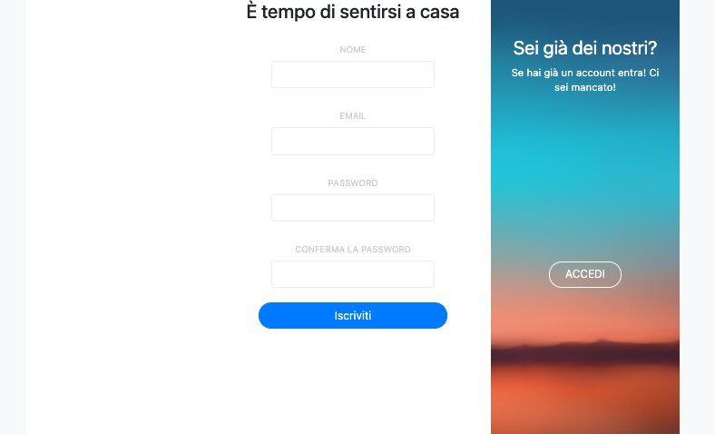
Demo prototype

Slide 15
Issues and Roadblock
L’implementazione del servizio di login con API Google ha impiegato molto tempo.
Inoltre, le difficoltà maggiori sono state riscontrate nell’implementazione dell’API Gateway e nell’autenticazione centralizzata attraverso il micro servizio Authentication.
Questi problemi hanno prolungato i tempi di lavoro sul servizio di autenticazione e fatto slittare le scadenze prefissate per il completamento di altri task e testing.

Slide 16
Grazie per l’attenzione!
Domande?

